Slide 1
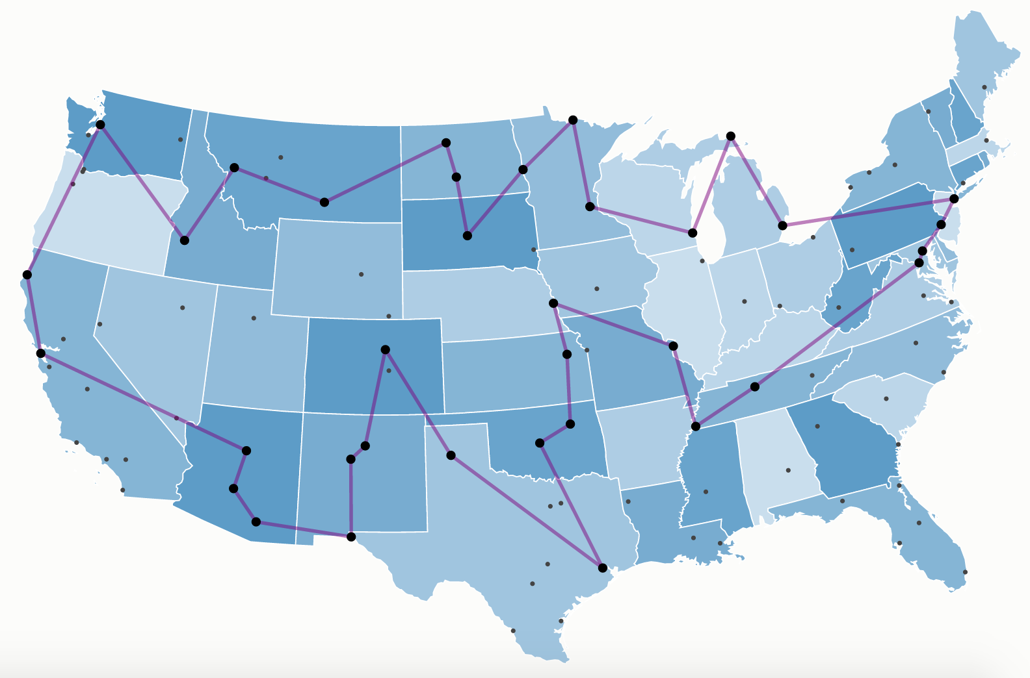

Tsp by local search
استاد : دکتر عیوق
ارائه دهنده : حمید غلامی
پاییز 96

Slide 2
Travelling salesman problem
مسئله فروشنده دوره‌گرد یا Travelling salesman problem مسئله‌ای مشهور است که ابتدا در سده ۱۸ مسائل مربوط به آن توسط ویلیام همیلتون و توماس کرکمن مطرح شد و سپس در دهه ۱۹۳۰ شکل عمومی آن به وسیله ریاضیدانانی مثل کارل منگر از دانشگاه هاروارد و هاسلر ویتنی از دانشگاه پرینستونمورد مطالعه قرار گرفت.
شرح مسئله بدین شکل است:
تعدادی شهر داریم و هزینه رفتن مستقیم از یکی به دیگری را می‌دانیم. مطلوب است کم‌هزینه‌ترین مسیری که از یک شهر شروع شود و از تمامی شهرها دقیقاً یکبار عبور کند و به شهر شروع بازگردد.

Slide 3
M-file
چنانچه بخواهید برنامه ای طولانی و پیچیده بنویسید، دیگر پنجره Command جوابگوی نیاز شما نیست و به محیطی فراتر از آن برای نوشتن دستورات و تصحیح کردن آنها نیاز دارید. متلب برای این گونه موارد، امکان ساخت m-file ها را فراهم کرده است. شما می توانید در یک m-file ، تمامی دستورات خود را نوشته و تنها بر روی یک دکمه گرافیکی کلیک کرده و سپس نتیجه اجرای دستورات را در پنجره Command ببینید.
m-file ها برای دو هدف اصلی به کار می روند، کاربرد اول آن نوشتن برنامه های پیچیده و طولانی و کاربرد دوم آن ساخت تابع می باشد.

Slide 4
TSP Model
ابتدا مدل مسئله را ایجاد و تعریف میکنیم. پس به یک function نیاز داریم که خروجی آن مدل مسئله باشد.
>> mat2str(randi([0 100],1,20))
ایجاد اعداد صحیح بصورت تصادفی در یک صفحه با مختصات (0و0) تا (100و100)
ans =
'[82 91 12 92 63 9 28 55 96 97 15 98 96 49 80 14 42 92 80 96]'

Slide 5
TSP Model
اکنون مختصات (x,y) همه این 20 شهر را داریم. می توانیم فاصله بین هرکدام را مشخص کنیم.
n = numel(x);
تعداد المانهای داخل ماتریس x ویا به عبارتی تعداد شهرها.
position = [x y];
محل قرارگیری هر شهر در صفحه مختصات
D = pdist2(position,position);
محاسبه فاصله شهرها با استفاده از تابع pdist2 در متلب

Slide 6
TSP Solution
می دانیم یک solution برای حل این مسله جایگشت از اعداد 1 تا n می باشد. پس تابع دیگری تعریف میکنیم که در آن به معرفی solution می پردازیم.
برای بدست آوردن جایگشت تصادفی بین اعداد 1 تا n از دستور randperm در متلب استفاده می کنیم.
(* : ازین بخش برای ایجاد نسل اول جواب ها استفاده میکنیم.)

Slide 7
TSP Cost
تا اینجا مدل را داریم ، راه حل آن هم داریم. اکنون باید تابعی بنویسیم که با توجه به جایگشت ایجاد شده مقدار Cost را محاسبه کند.
ابتدا مقدار cost را برابر صفر قرار می دهیم و سپس به مرور فاصله شهر اول و دوم ، دوم و سوم و . . . را اضافه میکنیم .
برای کامل شدن حلقه شهر اول را به آخر ماتریس یکبار اضافه و یکبار کم میکنیم.
solution=[solution solution(1)];
همچنین اگر solution خالی و یا بعارتی صفر باشد، دیگر ادامه ندهد.
if isempty(solution);
return
end

Slide 8
TSP Cost
cost=cost+D(solution(i),solution(i+1));
مقدار cost برابراست با مقدار cost قبلی به اضافه فاصله شهر i ام تا شهر i+1 ام.
solution=[solution solution(1)];
for i=1:numel(solution)-1
cost=cost+D(solution(i),solution(i+1));
end

Slide 9
Permutation
برای حل بصورت جایگشتی با توجه به تعریف جایگشت و محدودیت های مد نظر به دو تابع نیازمندیم.
تابع تقاطع (Crossover)
تابع جهش(Mutation)
تابع Crossover
1 6 3 5 7 2 4
2 3 5 1 4 7 6
1 6 3 5 4 7 6 2
2 3 5 1 7 2 4 6
1 6 3 5 4 7 2
2 3 5 1 7 6 4

Slide 10
Crossover
پس برای بدست اوردن یک تابع جایگشتی نیاز به موارد زیر داریم:
تقاطع یک نقطه ای
تعیین محل های تکراری و یا ناموجود
جایگزینی محل های تکراری با ناموجود

Slide 11
Mutation
تعویض (Swap)
معکوس سازی (Inversion)
انتقال (Insertion)
1 2 3 4 5 6
1 5 3 4 2 6
1 2 3 4 5 6
1 5 4 3 2 6
1 2 3 4 5 6
1 3 4 5 2 6

Slide 12
Matlab
دستور ismember:
با مشخص شدن این نتیجه اکنون نیاز داریم شماره درایه یا عضو مورد نظر را بدانیم.
>> x=[4 3 5 6 4 8];
>> ismember([6 4 8],[4 3 5])
ans =
0 1 0
>> find(ismember([6 4 8],[4 3 5]))+3(از عضو سوم به بعد)
ans =
5(عضو پنجم)

Slide 13
Matlab
برای Swap نیاز به دستوری داریم که دو نقطه رندوم مشخص کند که با هم برابر هم نباشند.
>> randsample(10,2)(بین اعداد 1 تا 10 دو عدد انتخاب کن که یکسان هم نباشند.)
ans =
1
6
i1=i(1);
i2=i(2);
y=x;
y([i1 i2])=x([i2 i1]);

Slide 14
matlab
همچنین برای Reversion :
i1=min(i);
i2=max(i);
y=x;
y(i1:i2)=x(i2:-1:i1);
و برای Insertion :
y=x([1:i1-1 i1+1:i2 i1 i2+1:end]);
y=x([1:i2 i1 i2+1:i1-1 i1+1:end]);

Slide 15
Matlab
تابع معروف به RouletteWheelSelection که به ازای بدست آمدن یک احتمال یک مقدار مشخص را به ما معرفی میکند.
r=rand;
c=cumsum(P); (جمع تجمعی{سیگما})
i=find(r<=c,1,'first');
اکنون با استفاده از تابع RouletteWheelSelection و تعریف احتمال بروز هرکدام، ازتابع مورد نظر بهره می بریم.

